Slide 1
抗原抗体反応を表現する電子タグを持つAgent Based Epidemic Model
1100104003
植田 尚克
Notes:
タイトルは読まない

Slide 2
目次
研究目的
研究の意義
ＡＢＥＭ（Agent Based Epidemic Model）
電子タグ
数値実験結果
結論
Notes:
５秒たって変える

Slide 3
研究目的
抗原抗体反応を表す電子タグを持つAgent Based Epidemic Modelを用いて、感染症の周期的流行現象を解明する。
Notes:
感染症の周期的流行現象
を解明する

Slide 4
研究の意義
微分方程式モデルには免疫機構のメカニズムは組み込まれていない。
エージェントに電子タグを持たせることにより、免疫機構を表現することができる。
Notes:
＋「免疫の喪失」までは、ＳＩＲで表現することができない。
＝＝＝
＋感染や免疫の機能を持たせることで、ＳＩＲでは表現することができない「免疫の喪失」を表現できるようになります
＝＝＝
通常の数理疫学モデルはケルマックまっけんどリックのような微分方程式によって表現されるが、
このようなモデルには抗原抗体反応のような免疫機構の詳細は組み込まれていない。
本研究では各えーじぇんとに電子タグを持たせることにより、抗原抗体反応をはじめとする免疫機構の詳細を
モデルに組み込むことができる。

Slide 5
Agent Based Epidemic Model
 | ABEM
長所 | 各エージェントの個体レベルで起きる生体反応（抗原抗体反応、免疫の喪失現象）が与える疫学的効果を表現することができる。
短所 | Stochastic Model であるため、シミュレーションごとに結果が変化し、定性的な結果を得ることが難しい。
Notes:
微分方程式が用いられる決定論的なえぴでみっくもでるに比べて

Slide 6

抗原・抗体の電子タグ
塩基配列を電子タグで表す
Notes:
＝＝＝
＋塩基配列とは、ＤＮＡにおいて、それを構成する物質の結合する順番を記述したものです。
＋この塩基配列を、１と０の２つのみで構成された配列に見立てることにより、これを電子タグとします。
この考え方に基づいて、すべての遺伝子配列は電子タグによって表現することができる。

Slide 7
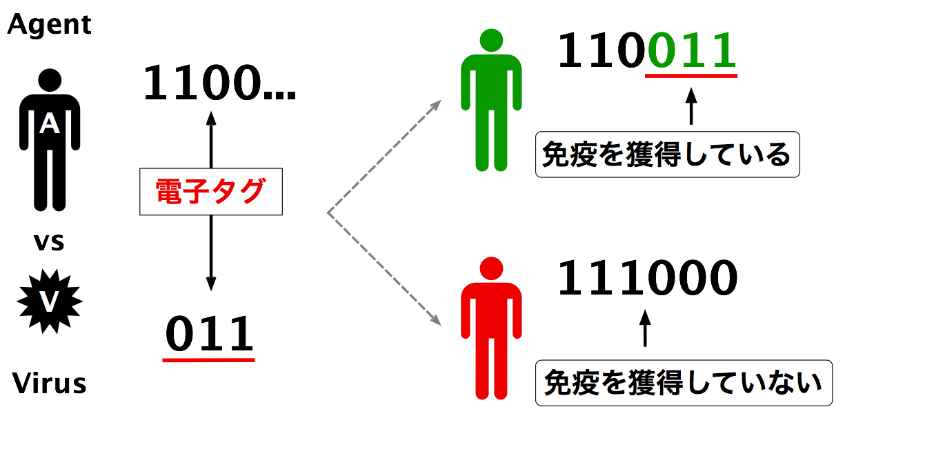
電子タグの役割
Notes:
＝＝＝
＋電子タグとは、ただの１と０の配列です
＋エージェントとウイルスは、同じように電子タグを持っています
＋必ずエージェントのタグのほうが、ウイルスのタグの長さより長くなります
＋エージェントには２つの状態があります
＋ひとつは、免疫を獲得している状態で、ウイルスのタグを、含んでいる
＋もうひとつは、免疫を獲得していない状態で、ウイルスのタグを、完全に含まない
＋この例の場合、このウイルスに感染する可能性があるのは、下の、ウイルスのタグを含まないエージェントです
（（（たぐを短くする
（（（数字を大きく
（（（緑

Slide 8
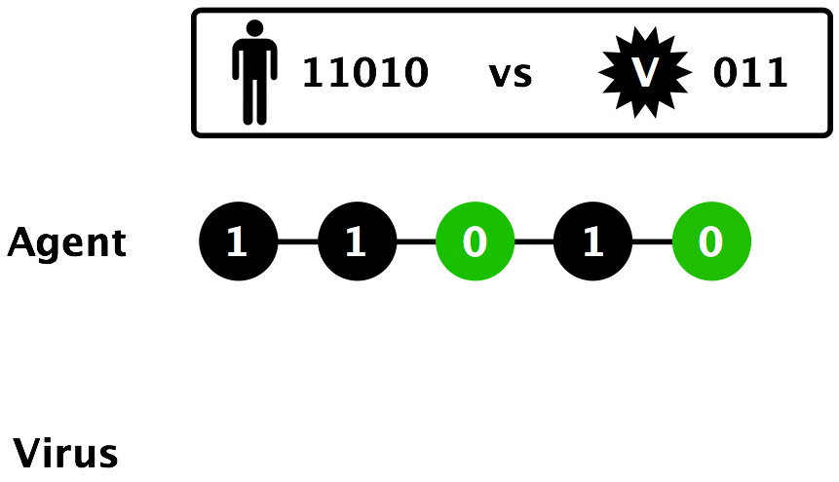
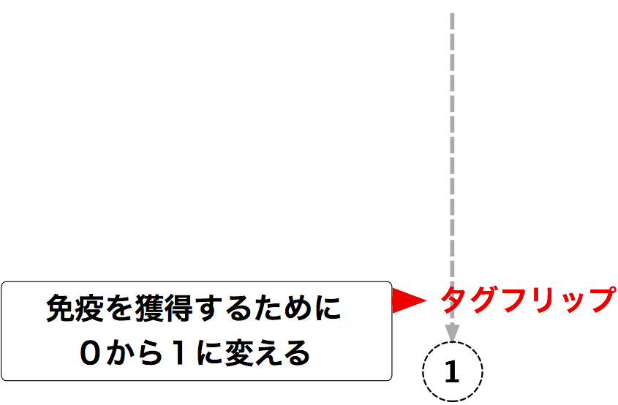
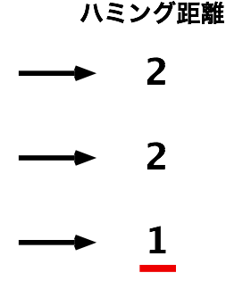
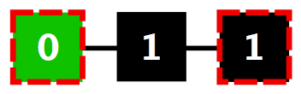
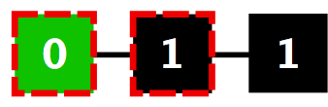
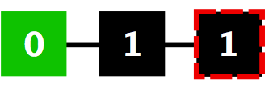

Slide 9
数値実験
名称 | 電子タグの長さ
エージェント | ２０ | １０００個体
ウイルス | １２ | ２種類
項目 | 値
ウイルス１に対する初期感染個体 | １0
ウイルス２に対する初期感染個体 | １０
未感染の個体 | ９８０
Notes:
数値実験

Slide 10
数値実験結果
パターン | グラフの特徴
振動 | 感染者、免疫獲得者が振動する。
オーバーラップ （重ね合わせ） | 両ウイルスに対する免疫獲得者が増えていく。
Notes:
次のパターンが見つかりました
振動するしない

Slide 11
振動するパターン
 | 電子タグ
 | 長さ | 配列
エージェント | 20 | ランダム
ウイルス | 12 | “000000000000”
 |  | “111111111111”
Notes:
感染率いる？
初期感染率
振動するって先にいうか
＝＝＝

Slide 12
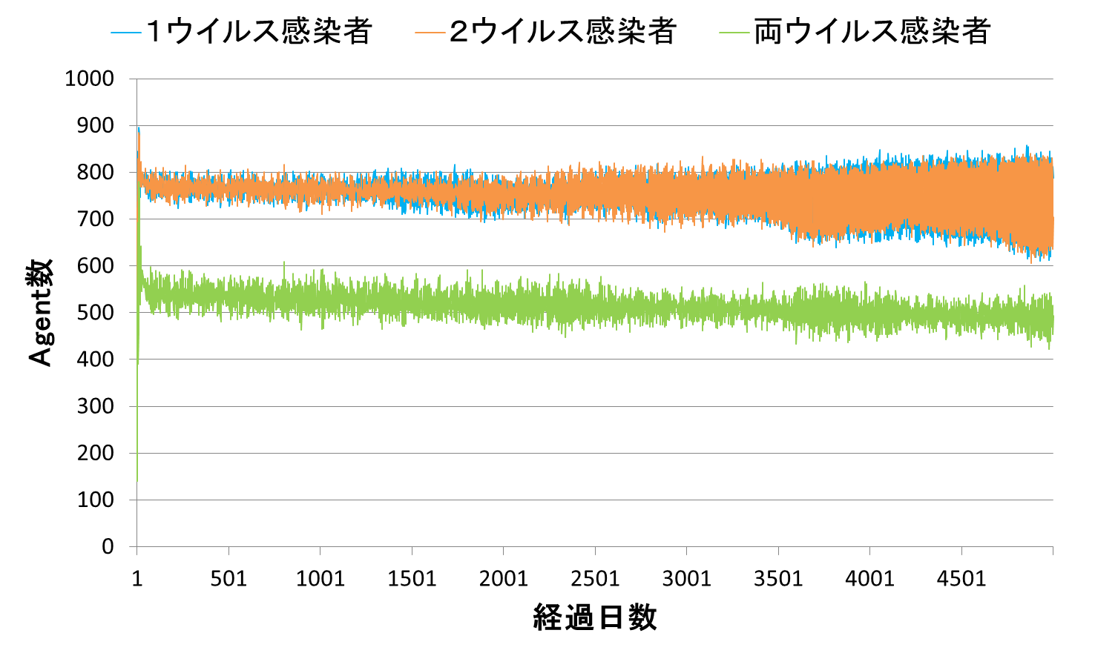
拡大する

Slide 13
Notes:
色を変え
＝＝＝
はじめの１００期間を拡大しています
はじめは周期的な現象はありません

Slide 17
数値計算結果の分析１
振動するパターン
各ウイルスは半周期ずれてグラフが振動している。
Notes:
各ウイルス感染者数は、半周期ずれて振動し
ました。
振動するパターン
各ウイルスは半周期ずれてグラフが振動している。

Slide 18
オーバーラップするパターン
 | 電子タグ
 | 長さ | 配列
エージェント | 20 | ランダム
ウイルス | 12 | “000000000000”
 |  | “000011111111”
Notes:
＝＝＝
赤い部分に関して
ウイルスの設定を、重なる部分があるようににしています。

Slide 20
Notes:
＝＝＝
徐々に両方のウイルスに対して免疫を獲得しているエージェントが増えています

Slide 21
数値計算結果の分析２
オーバーラップするパターン
ウイルスの先頭と末尾がオーバーラップしている場合は、エージェントが両方のウイルスに対する免疫を獲得する。
Notes:
２つのウイルスのタグ長２４（＝１６×２）に比べて、エージェントのタグ長のほうが短いが、両方のウイルスに対する免疫を獲得しているエージェントが存在し、かつ増加している

Slide 22
結論
ウイルスのタグの長さに比べて、免疫機構のタグが短い場合でもオーバーラップによって全エージェントは抗体を獲得できる。
各ウイルスの電子タグの頭としっぽの構造によって感染者数の振動が起きたりウイルスのdie outが起きたりする。

Slide 23
ご清聴ありがとうございました。

Slide 25
1-200

Slide 26
1001-2000

Slide 27
2001-2200

Slide 28
3001-3200

Slide 29
4001-4200

Slide 30
4801-5000

Slide 31
Deterministic Model vs Stochastic Model
 | Deterministic | Stochastic
長所 | モデルを作りやすい | 細かな部分まで作ることができる
短所 | 複雑なプロセスまでは表現できない | 定性的な結果が得られにくい

Slide 32
人工免疫システム
生物の免疫系の原理を基にした、コンピュータシステム
免疫系の学習と記憶の特性を、問題解決に利用する。

Slide 33
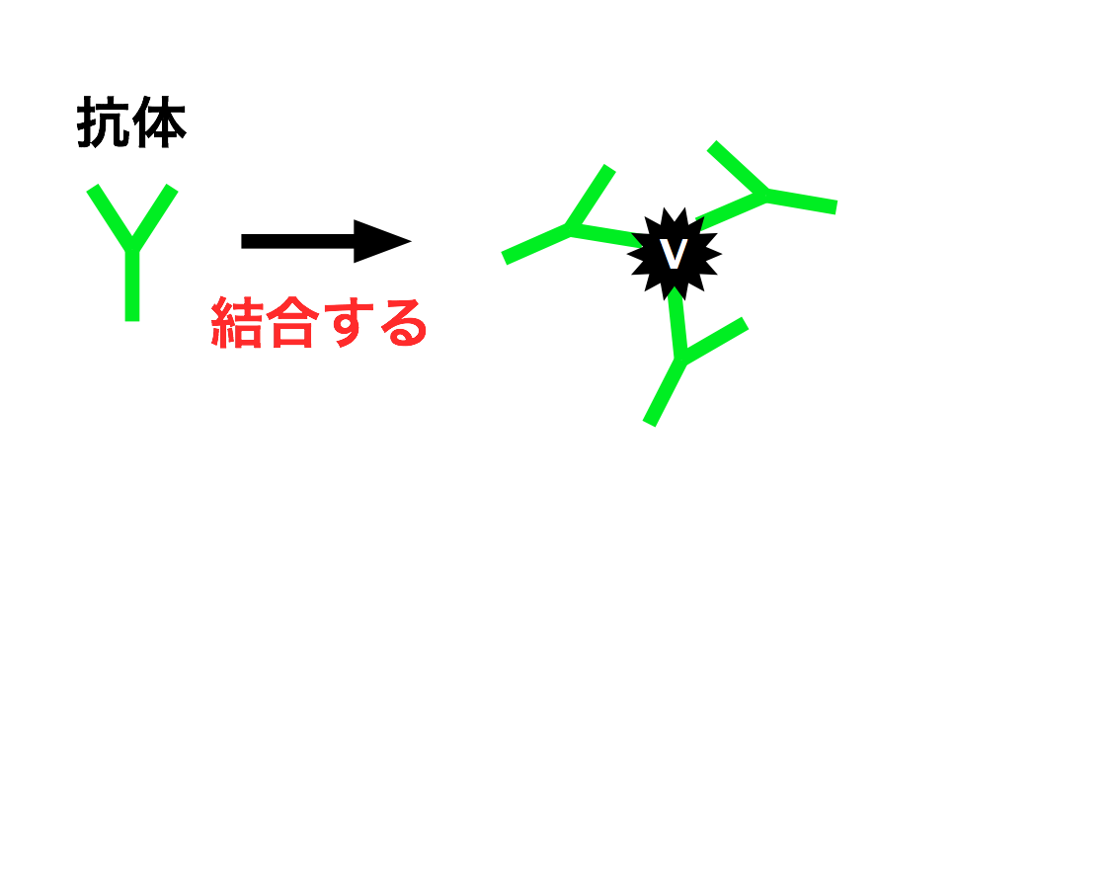
抗原抗体反応
抗体がそれに対応する抗原に結合する反応
Notes:
抗体
主に血液中や体液中に存在し、体内に侵入してきた細菌・ウイルスなどの微生物や、微生物に感染した細胞を抗原として認識して結合する
＝＝
＋抗体は主に、血液中や体液中に存在し、体内に侵入してきた細菌・ウイルスなどの微生物や、微生物に感染した細胞を抗原として認識して結合します。
＋抗原 細菌やウイルス、注射などで体内に入る蛋白質
＋抗体 体内に侵入してきた細菌やウイルス、微生物に感染した細胞を抗原として認識して結合する

Slide 34
アルゴリズム
移動
初期感染
接触
抗原との接触
抗原抗体反応
免疫獲得
Notes:
＝＝＝
エージェントに対して行う操作です。
エージェントは始めに指定した数だけおり、変わることはありません。
それぞれのエージェントに対して、このアルゴリズムを平等に、繰り返して行います。
まず、繰り返し計算させる前に、エージェントの集団に決められた割合でウイルスを感染させます。
そのあと、移動、感染、抗原との接触、免疫獲得のプロセスを繰り返し行います。
この、移動から免疫獲得までのプロセスを１日と定義します。
移動では、正方形の土地にランダムエージェントを配置します。
自分が感染者である場合、近隣のエージェントに対して自分が持つウイルスの中から一つをランダムで選び出し
感染させます。
そのあと、自分が持つウイルスに対する免疫を徐々に獲得していきます。

Slide 35

Notes:
＃ 伝える内容
＋実際の免疫機構の経過の違いを比べてみます

Slide 36
Agent Based Epidemic Model
長所
各エージェントの個体レベルで起きる生体反応（抗原抗体反応、免疫の喪失現象）が与える疫学的効果を表現することができる。
短所
Stochastic Model であるため、シミュレーションごとに結果が変化し、定性的な結果を得ることが難しい。
Notes:
細かなモデルの作りこみが可能
＝＝＝
細かく作りこむことができます。
ABEMについて説明します
露口君の説明しましたABMを数理伝染びょうがくに応用したものがABEMです。
通常のえぴでみっくモデルは微分方程式によってあらわされますが、
ABEMはABMを用いて表されます。

Slide 37
ウイルスが１つのとき

Slide 38



先行研究紹介
Russell Connell, Peter Dawson , Alex Skvortsov, Comparison of an Agent-based Model of Disease Propagation with the Generalised SIR Epidemic Model, Defence Science and Technology Orgnisation, Technical Report, 2009, AR-014-617.
Enrique Frias-Martinez, Graham Williamson, Vanessa Frias-Martinez, An Agent-Based Model of Epidemic Spread using Human Mobility and Social Network Information, Privacy, Security, Risk and Trust (PASSAT), 2011 IEEE Third International Conference on and 2011 IEEE Third International Confernece on Social Computing (SocialCom), 9-11 Oct 2011, P57-64.
Ewens, Warren J, Mathematical Population Genetics 1, Biomathematics, 2nd ed. 2004, XIX, 419P.
Notes:
先行研究を紹介します。
免疫機構を表す電子たぐを持つABEMの研究ではこれら３つの研究が有名です。
（（（活字を大きくする

Slide 39
数理伝染病学とは何か
伝染病の流行を数理モデルを用いて解析する応用数学の一分野
モデリングに用いられる数学的道具は主に
１．微分方程式論
２．確率過程論
３．情報科学（ＡＢＭ）
Notes:
個人ではなく集団を対象とした学問
モデリングに用いられる数学的道具はさまざまである。
道具によって方法論は大きく異なる
＝＝＝
個人ではなく、集団を対象とした学問です。
用いられる数学的道具は違いますが、道具によって方法論はさまざまです。
本研究ではＡＢＭを道具として使用します。

Slide 40
今後の研究
空間非一様モデル
病原体の広がりは数理疫学モデルによって表現されてきたが、抗体の広がりは十分に調べられていない。電子タグを用いることにより、抗体の社会的な広がりを表現したい。

Slide 41
塩基配列
ＤＮＡ、ＲＮＡなどの核酸において、それを構成しているヌクレオチドの結合順を、ヌクレオチドの一部をなす有機塩基類の種類に注目して記述する方法、あるいは記述したもの
A: アデニン
C: シトシン
T: チミン
G: グアニン
Notes:
生物学における塩基配列（えんきはいれつ）とは、DNA、RNAなどの核酸において、それを構成しているヌクレオチドの結合順を、ヌクレオチドの一部をなす有機塩基類の種類に注目して記述する方法、あるいは記述したもののこと。

Slide 42
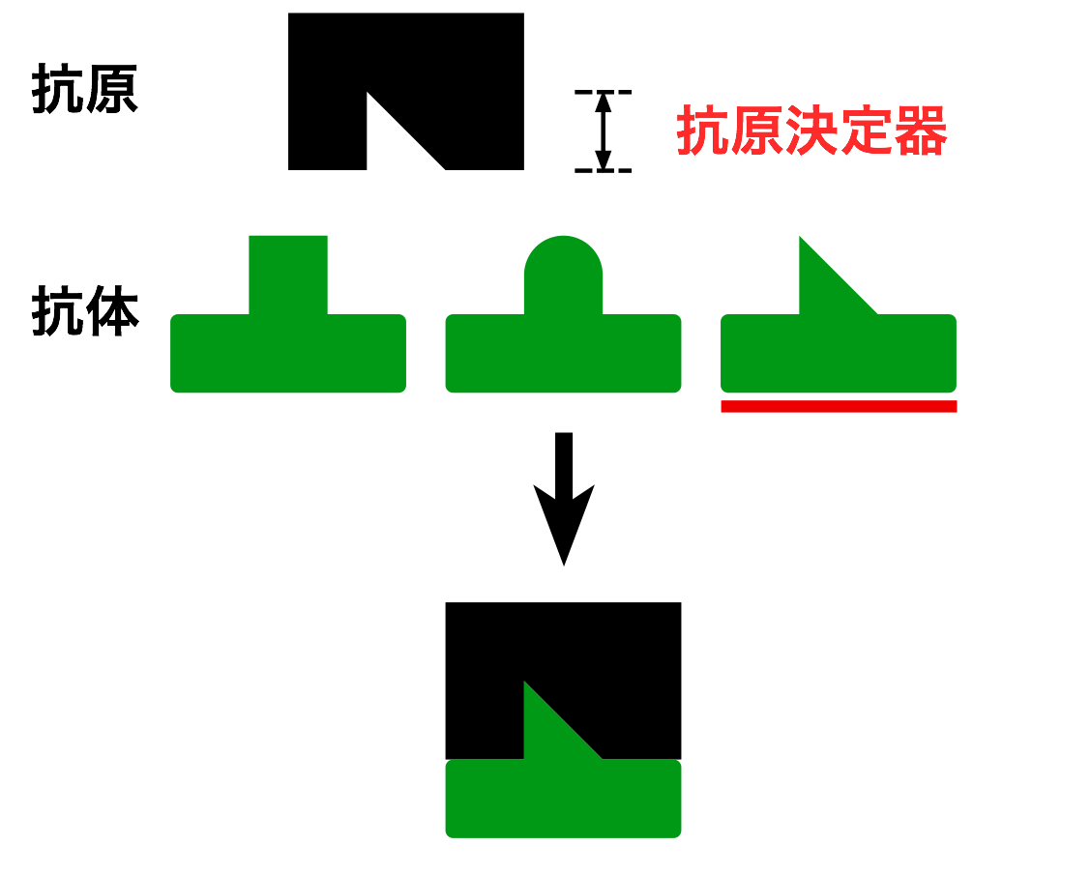
抗原決定器（エピトープ）
抗体が認識する抗原の一部分のこと
Notes:
抗体は結合する際、その全体を認識するわけではなく、抗原の比較的小さな一部分のみを認識して結合する。

Slide 43
自然免疫と獲得免疫
項目 | 自然免疫 | 獲得免疫
接触から応答までの時間 | 短い（即座） | 長い（病原体に適応するための遅延）
細胞の名称 | 白血球 | リンパ球
免疫記憶 | なし | あり
生物界での分布 | ほとんど全ての生物 | 顎をもった脊椎動物
Notes:
免疫は、自然免疫と獲得免疫に大別される
自然免疫は先天的、獲得免疫は後天的である
このモデルでの抗原抗体反応は、獲得免疫に焦点を当てている。

Slide 44
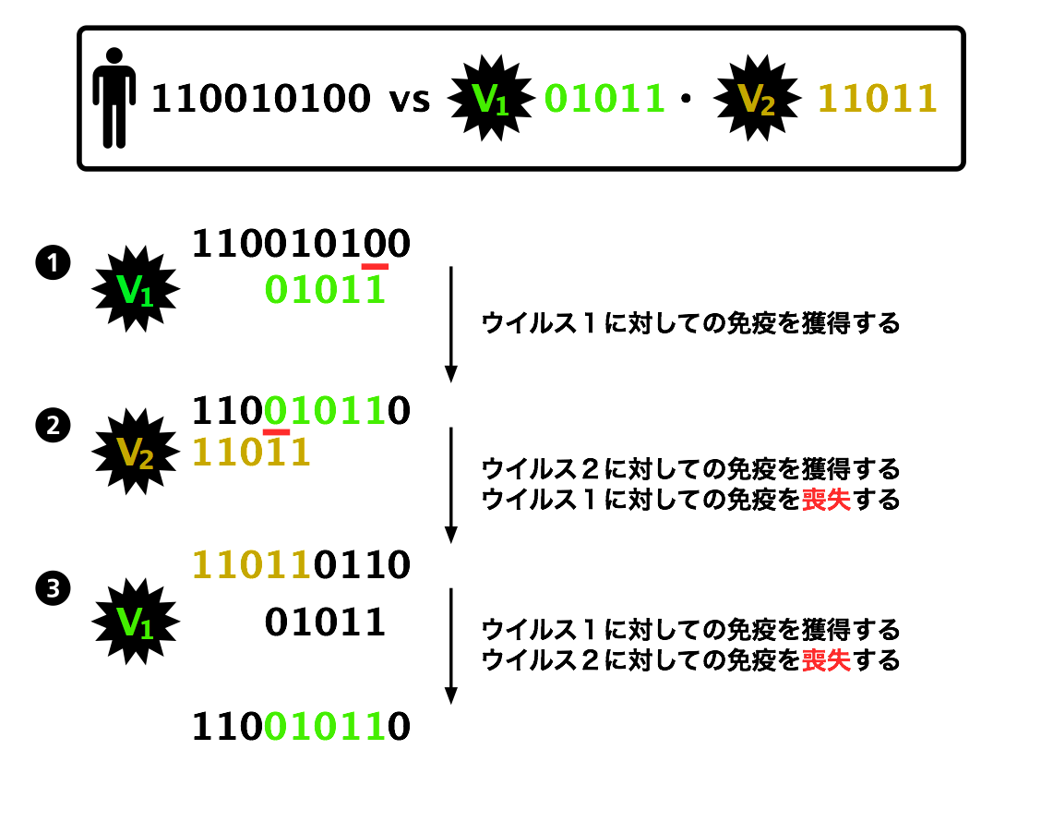
免疫の喪失

Slide 45
パラメータ集合の分類
ウイルスの型 | ウイルスの長さ | オーバーラップ
通常ウイルス | 同じ | する
 |  | しない
 | 異なる | する
 |  | しない
固定ウイルス | 同じ | する
 |  | しない
 | 異なる | する
 |  | しない

Slide 46
ハミング距離
等しい文字数を持つ２つの文字列の中で、対応する位置にある異なった文字の個数
ある文字列を別の文字列に変形する際に必要な置換回数
Notes:
等しい文字数を持つ二つの文字列の中で、対応する位置にある異なった文字の個数である。
ある文字列を別の文字列に変形する際に必要な置換回数を計測したものである

Slide 47
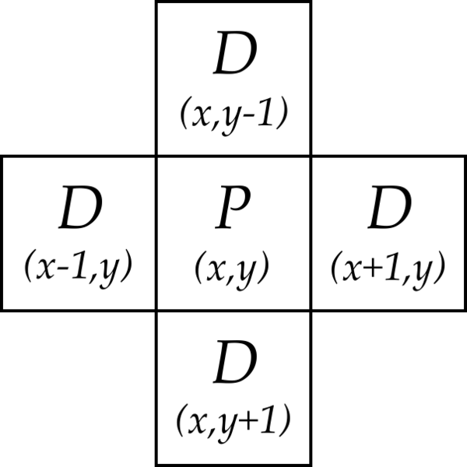
ノイマン近傍
計５マス
自マス
縦横１マス分

Slide 48
（（（細菌・ウイルス
ウイルス
他の生物の細胞を利用して、自己を複製する。自身で自己複製はできない。細胞は持たないが、遺伝子を持つ。
細菌
単細胞生物。代謝で出てきたものが、細胞に悪影響を及ぼす。

Slide 49
自己複製
自己と同じものを生み出すこと
生物の基本的な特徴のひとつ
例）
ＤＮＡの複製
生殖
体細胞分裂

Slide 50
研究目的２
2種類のウイルスが流行した場合、一方のウイルスの免疫を獲得することにより他方のウイルスに対する免疫を失うことが起こりうる。
その結果社会全体で発生する免疫獲得とウイルス感染との間のある種の振動現象を数値解析的に再現する。
Notes:
＋2種類のウイルスが流行した場合に他方の免疫を喪失する場合の実例を調べる。

Slide 51
(((数値計算結果の説明

Slide 52
細菌の構造

Slide 53
ウイルスの構造

Slide 54
（（（その他パラメータの結果
エージェント２０００、３０００の場合

Slide 55
延長された表現型とは
リチャードドーキンスによって提唱された。

Slide 56
（（（利己的な遺伝子について

Slide 57


Slide 58
免疫獲得、感染のプロセス

Slide 59
ウイルスが３つ

